Slide 1
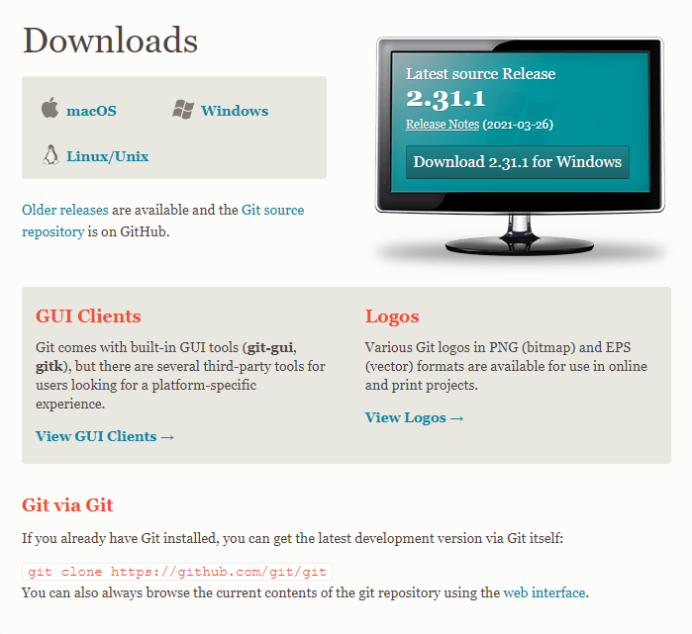
Django Git 설치 사용.
Git 다운로드

Slide 2
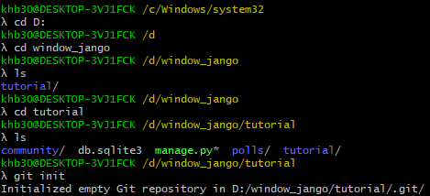

프로젝트 -> Git 프로젝트로 전환방법.
Command :: git init {init-> git의 뼈대를 가지고있는 .git폴더 생성}
Command:: git add . {현재 폴더로 부터 모든 파일들을 추적하겠다. 라는 것으로 파일의 수정,삭제 를 추적하겠다는 연결 명령}
Command: git commit {현재 프로젝트의 내용을 로컬 저장소에 저장명령} [※ git 커맨드 창은 리눅스로 되어있어 편집 시 i 버튼을 클릭하여, 편집후 first commit을 진행.]

Slide 3
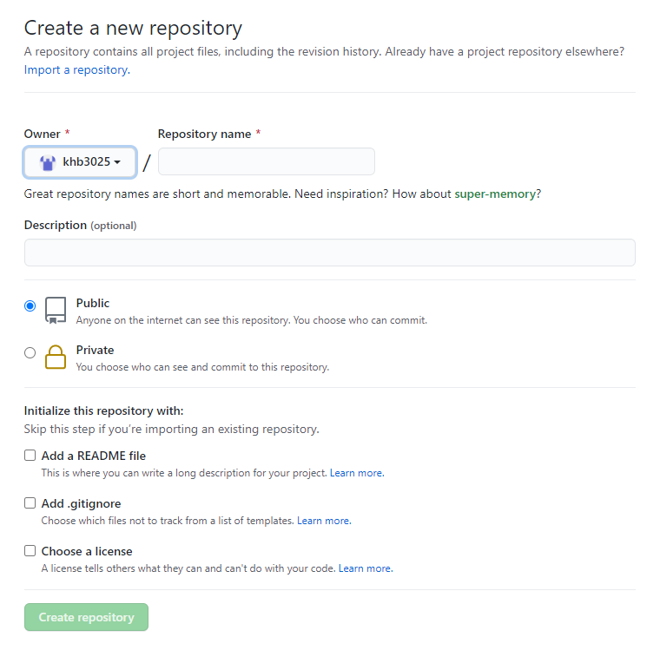
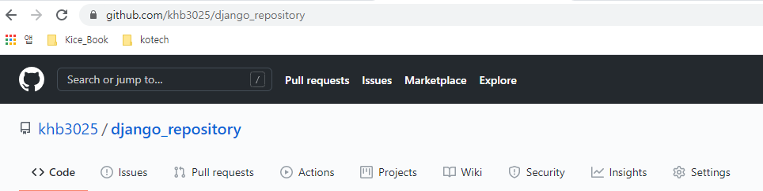
프로젝트 -> Git 프로젝트로 전환방법-2
원격 저장소를 생성 -> github에서 새로운 repository를 생성한다.
Command : 원격 저장소와 로컬 저장소의 연결
Command : 로컬 저장소의 commit 내용을 원격저장소에 반영

